Slide 1


ATIVIDADE TÉCNICA - ANALISTA DE INFRAESTRUTURA
Candidato: José Bezerra
Repositório: https://github.com/JoJoseB/projeto-esig

Slide 2



TAREFAS
Criar um contêiner para uma aplicação simples e expor as métricas via Jolokia
Execute a atividade da Etapa 1 em um cluster kubernetes.
Configurar o Prometheus para coletar métricas via Jolokia e do Node Exporter.

Slide 3


TAREFA1

Slide 4
OBJETIVOS
01.
02.
03.
04.
Baixe o arquivo WAR do Jenkins mais recente do site oficial ou de outra fonte
confiável.
Configure um servidor de aplicação local, como JBoss ou Tomcat e Implante o arquivo WAR do Jenkins no servidor configurado.
Inicie o servidor de aplicação e verifique se o Jenkins está sendo executado corretamente e Acesse a interface web do Jenkins e verifique se é possível fazer login e acessar as configurações básicas
Construa e execute o contêiner, garantindo que as métricas estejam
acessíveis via jolokia.

Slide 5
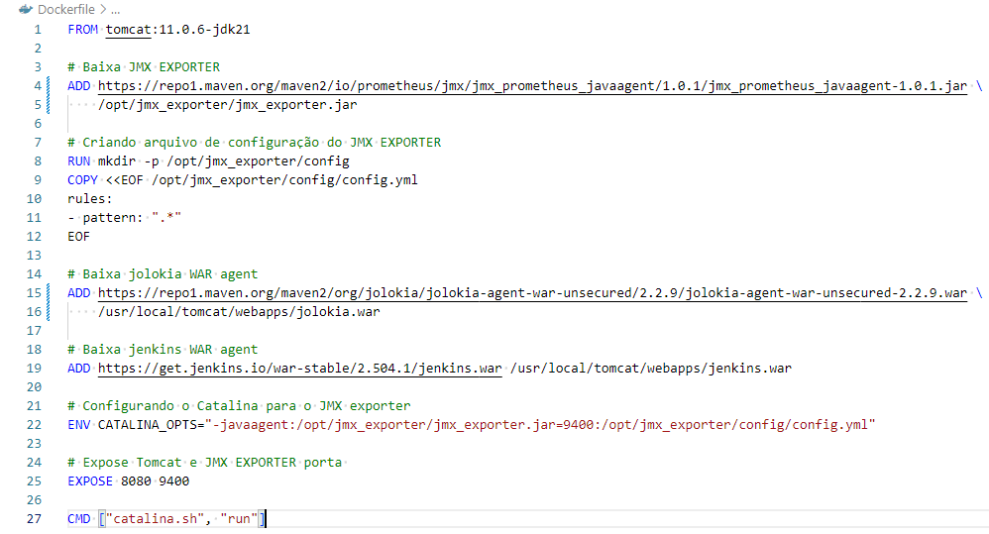
DESENVOLVIMENTO
O repositório inclui um Dockerfile projetado para construir um container Tomcat, que durante o processo de build, o container realiza o download dos arquivos .war do Jenkins e do Jolokia diretamente de seus repositórios oficiais, armazenando-os em /usr/local/tomcat/webapps/ para implantação automática no servidor.
Paralelamente, para viabilizar a coleta de métricas compatíveis com Prometheus, o container configura o JMX Exporter, responsável por coletar dados de MBeans do JMX e expô-los em formato legível através de um endpoint HTTP na porta 9400.

Slide 6
TAREFA 2

Slide 7
OBJETIVOS
01.
01.
Crie os manifestos YAML necessários para implantar a aplicação no
kubernetes, incluindo Deployment e Service.

Slide 8
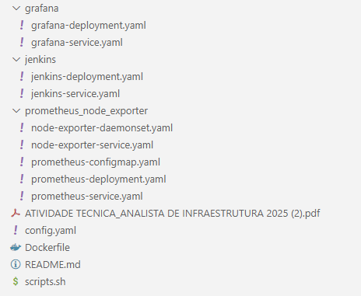
DESENVOLVIMENTO
Foram desenvolvidos todos os arquivos necessários para a implantação do cluster Kubernetes, incluindo os seguintes componentes:
Deployments
Prometheus, Grafana e Jenkins
Service
Prometheus, Grafana, Jenkins, Node Exporter
Configmap
Prometheus
Daemonset
Node Exporter

Slide 9
TAREFA 3

Slide 10
OBJETIVOS
01.
02.
03.
04.
Implante o Prometheus no cluster Kubernetes.
Configure o Prometheus para coletar métricas da aplicação utilizando o
endpoint Jolokia.
Implante o Node Exporter para coletar métricas dos nós do cluster.
Garanta que as métricas coletadas estejam acessíveis no Prometheus.

Slide 11
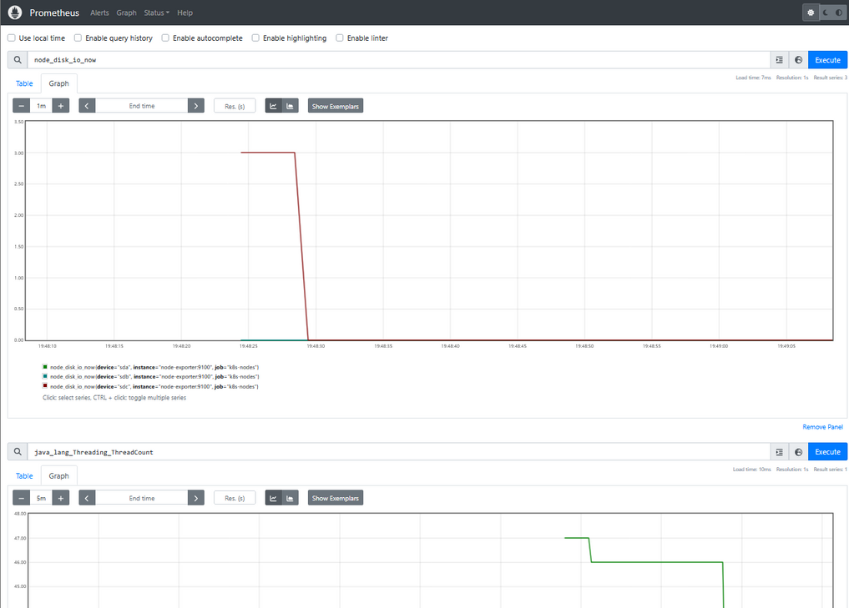
DESENVOLVIMENTO
Como solicitado, foi implantado e configurado o prometheus colentado métricas do container com Jolokia e o do Node explorer.
Nesse exemplo, estão sendo coletados o IO do disco dos nós e o números de threads sendo utilizadas pelo java nas aplicações no container do Jolokia

